Slide 1
শুভেচ্ছা
মূল কনটেন্ট
সম্পাদনায়
নিরুপম দাশ
সহকারী প্রধান শিক্ষক
বি এম এস হাই স্কুল
সাহারবিল, চকরিয়া, কক্সবাজার।
আই ডিঃ 52
ব্যচ-১ (টি কিউ আই -২)
টি টি কলেজ, চট্টগ্রাম।
রেজাউল করিম
সহকারী শিক্ষক
আলকরণ নূর আহমদ সিটি
কর্পোরেশন উচ্চ বিদ্যালয়,
কোতোয়ালী, চট্টগ্রাম।
Email:-rezaulkrm31@gmail.com
মোবাইলঃ ০১৮১৬০৩৩৭৬২
আইডিঃ ০১০৫০০১০০৩৭

Slide 2
হিসাব বিজ্ঞান
শ্রেণিঃ নবম
সময়ঃ ৫০ মিনিট

Slide 3
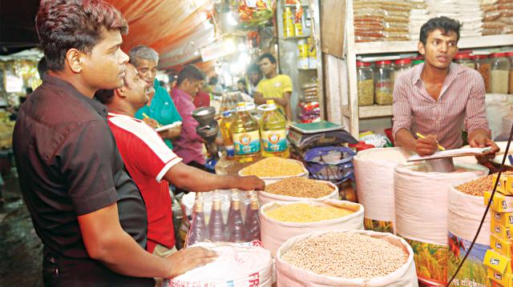

Slide 4
খতিয়ান
অধ্যায়ঃ সাত
পৃষ্ঠাঃ ৭৫, ৭৬

Slide 5
শিখন ফল
এই পাঠ শেষে শিক্ষার্থীরা-
১। খতিয়ান কী তা বলতে পারবে।
২। খতিয়ানের গুরুত্ব বর্ণনা করতে পারবে।
৩। জাবেদা ও খতিয়ানের পার্থক্য নিরূপণ করতে পারবে।

Slide 6
হিসাবচক্র
রেওয়ামিল
চুড়ান্ত হিসাব
জাবেদা
খতিয়ান
১ম ধাপ
২য় ধাপ

Slide 7
জাবেদার নমুনা
তারিখ ২০১৮ | বিবরণ | খঃ পৃঃ | ডেবিট টাকা | ক্রেডিট টাকা
জানু-১ জানু-৭ জানু-১৫ | ক্রয় হিসাব ডে: নগদান হিসাব ক্রে: নগদান হিসাব ডে: বিক্রয় হিসাব ক্রে: আসবাব পত্র হিসাব ডে: নগদান হিসাব ক্রে: | মোট টাকা | 5,000.00 20,000.00 15,000.00 ৪০,০০০.০০ ===== | 5,000.00 20,000.00 15,000.00 ৪০,০০০.০০ =====

Slide 8
সম্পদ
নগদান হিসাব
আসবাব পত্র হিসাব
দেনাদার হিসাব
=
দায়
পাওনাদার হিসাব
ঋণ হিসাব
বকেয়া হিসাব
+
মালিকানা স্বত্ত্ব
মূল ধন
উত্তোলন

Slide 9
আয়
বিক্রয় হিসাব
কমিশন প্রাপ্তি হিসাব
প্রাপ্ত ভাড়া হিসাব
ব্যয়
ক্রয় হিসাব
বেতন হিসাব
মজুরি হিসাব

Slide 10
ইণ্টারনেট লিঙ্ক
জাবেদা ও খতিয়ান
খতিয়ানের নমুনা (T) ছক
ডেবিট
ক্রেডিট
তারিখ
জঃ
পৃঃ
জঃ
পৃঃ
বিবরণ
টাকা
তারিখ
বিবরণ
টাকা
ব্যলেন্স সি/ডি

Slide 11
জাবেদার লিঙ্ক
জাবেদা হতে খতিয়ানে পোস্টিং করি
ডেবিট
নগদান হিসাব
ক্রেডিট
তারিখ
জঃ
পৃঃ
জঃ
পৃঃ
বিবরণ
টাকা
তারিখ
বিবরণ
টাকা
২০১৮
জানু-১
ক্রয় হিসাব ৫,০০.০০
২০১৮
জানু-৭
বিক্রয় হিসাব ২০,০০.০০
২০১৮
জানু-১৫
আসবাবপত্র ১৫,০০০.০০
হিসাব
২০,০০০.০০ ২০,০০০.০০
২০১৮
ফেব্রু-1 ২০,০০০.০০
ব্যলেন্স বি/ডি

Slide 12
জাবেদার লিঙ্ক
জাবেদা হতে খতিয়ানে পোস্টিং করি
ডেবিট
ক্রয় হিসাব
ক্রেডিট
জঃ
পৃঃ
জঃ
পৃঃ
তারিখ
বিবরণ
টাকা
তারিখ
বিবরণ
টাকা
২০১৮
জানু-৩1 ৫,০০০.০০
২০১৮
জানু-১
নগদান হিসাব ৫,০০০.০০
ব্যলেন্স সি/ডি
৫,০০০.০০ ৫,০০০.০০
ডেবিট
বিক্রয় হিসাব
ক্রেডিট
জঃ
পৃঃ
জঃ
পৃঃ
তারিখ
বিবরণ
টাকা
তারিখ
বিবরণ
টাকা
২০১৮
ফেব্রু-১ ২০,০০০.০০
২০১৮
জানু-১
নগদান হিসাব ২০,০০০.০০
ব্যলেন্স সি/ডি
২০,০০০.০০ ২০,০০০.০০

Slide 13
খতিয়ান কাকে বলে?
লেনদেন প্রাথমিকভাবে জাবেদায় লেখা হয় এবং জাবেদা হতে সারিবদ্ধ ও শ্রেণীবদ্ধভাবে ভিন্ন ভিন্ন শিরোনামের অধীনে সাজিয়ে যে স্থায়ী/পাকা বইতে লেখা হয় তাকে খতিয়ান বলে।
একটি বহুনির্বাচনী প্রশ্নের উত্তর বলি

Slide 14
খতিয়ানকে সকল বইয়ের রাজা বলা হয় কেন?
লেনদেনসমুহ সুশৃংখলভাবে সাজিয়ে রাখা হয় বিদায় খতিয়ান হতে মোট আয়, মোট ব্যয়, মোট সম্পদ ও মোট দায় সম্পর্কে ধারনা পাওয়া যায়। খতিয়ান উদ্বৃত্ত দ্বারা রেওয়ামিল ও আর্থিক বিবরণী তৈরী করা হয়। এজন্য ‘খতিয়ানকে সকল বইয়ের রাজা বলা হয় ’ বলা হয়।

Slide 15
দলগত কাজ
দলে বিভক্ত হয়ে জাবেদা ও খতিয়ানের
তিনটি করে পার্থক্য ছক আকারে লিখ।

Slide 16
উত্তর বলি
১। খতিয়ান বলতে কী বুঝায় ?
২। খতিয়ানকে হিসাবের পাকা বই বলা হয় কেন ?
3। জাবেদা খতিয়ান তৈরীতে কি করে ?

Slide 17
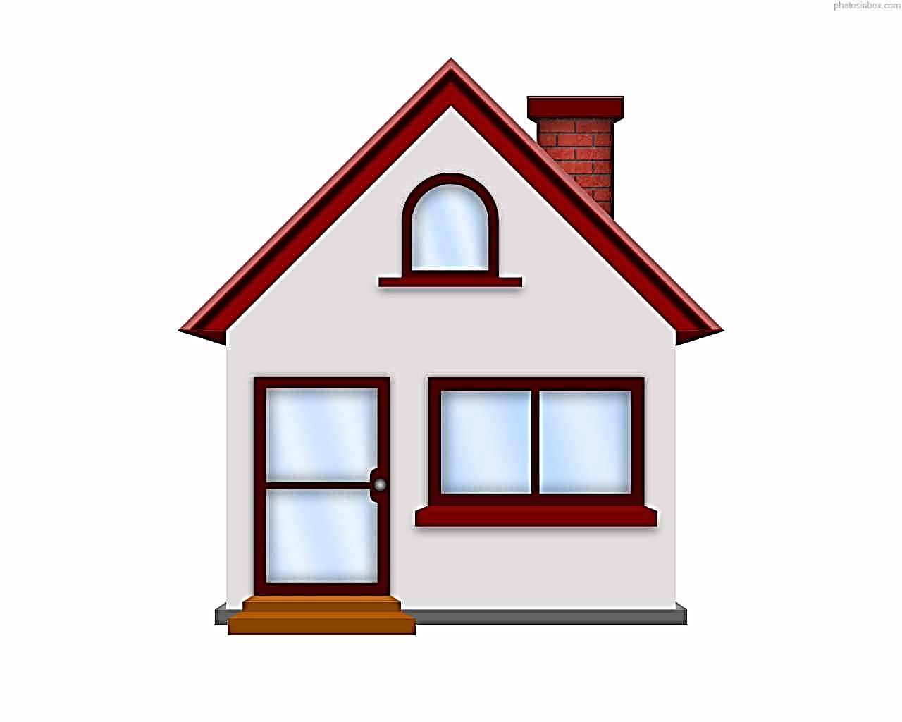
বাড়ির কাজ
খতিয়ানের বৈশিষ্ট্যগুলো লিখকে আনবে।
Notes:
বাড়ির কাজ হিসাবে দেয়া বিষয়টি বিশ্লেষণ করে শিক্ষার্থীদের স্পষ্ট ধারণা দেয়া যেতে পারে- যা শিক্ষার্থীদের সঠিক উত্তর লিখতে সহায়তা করবে ।

Slide 18
ধন্যবাদ ধন্যবাদ ধনবাদ

